Slide 1
半導體入門・單元 17
量測與檢測：量什麼、量幾片
一片晶圓要走幾百道步驟、好幾週到幾個月，才能通電測試；等到最後才發現錯就太晚了，所以每做完重要的一步，就要先確認做對了沒。
半導體入門：跟著晶片的一生
課堂與非營利可以免費使用，請註明 fab24hr；不能販售，也不能改成自己的作品。
fab24hr.com/learn/metrology/
fab24hr
Notes:
一片晶圓要走幾百道步驟、好幾週到幾個月，才能通電測試；等到最後才發現錯就太晚了，所以每做完重要的一步，就要先確認做對了沒。

Slide 2
半導體入門・單元 17
學到什麼
1 說明為什麼不能等晶圓做完才檢查，而要做到一半就先量。
2 分得清量測和檢測，說得出膜厚、線寬、疊對大致各怎麼量，以及缺陷檢測和缺陷複檢差在哪。
3 說明為什麼量測和缺陷掃描多半抽樣、還要放監控片，以及量得多、量得少各要付什麼代價。
fab24hr.com/learn/metrology/
fab24hr

Slide 3
半導體入門・單元 17 · 一步一步 1/3
一步一步
1 重要的步驟一做完，就先確認做對了沒。
為什麼：晶圓要走幾百道步驟、花好幾週到幾個月，最後才能通電測試晶片會不會動。
不這樣會怎樣：到最後才發現第 50 步錯了，幾週的工白費，同一台機台後面的晶圓也可能一起壞。
2 黃光印完先量一次，確定對了才去蝕刻。
為什麼：圖案印歪了，在蝕刻之前還能把光阻洗掉重印。
不這樣會怎樣：等刻下去才發現就回不去了：刻掉的材料拿不回來。
3 量數字：膜多厚、線多寬（線寬）、上下兩層對得多準（疊對）。
為什麼：知道偏了多少、往哪邊偏，才修得回來，例如疊對的偏差交給曝光機，照事先設計好的算法，下一批補正回來。
不這樣會怎樣：不量，就不知道偏了多少、往哪邊，下一批也沒有數字可以補正。
fab24hr.com/learn/metrology/
fab24hr

Slide 4
半導體入門・單元 17 · 一步一步 2/3
一步一步
4 用光把整片掃過去，每一顆晶片跟隔壁那顆相減，不一樣的記成可疑的點（檢測）。
為什麼：厚度剛好也可能多了灰塵；晶片上滿是線，跟長得一模一樣的鄰居相減，多出來的才跳得出來。
不這樣會怎樣：一顆微粒落在不對的地方，就可能讓兩條線連在一起，或讓一條線斷掉；不跟鄰居比，它就埋在線裡漏掉。
5 挑一部分可疑的點，用電子顯微鏡照著座標拍近照、分類（缺陷複檢）。
為什麼：光學只知道「這裡有東西、大概多大」，看不出是微粒、刮傷還是殘渣；不同的缺陷來自不同的地方。
不這樣會怎樣：不看清楚就去修，很可能修錯機台。
6 不每片都量、都掃：一批挑幾片、每片量幾個點，另外定時跑監控片看機台。
為什麼：量測只是確認，不會讓晶圓變好；全都量，貨會塞在量測機前面排隊。
不這樣會怎樣：抽得太少，機台在兩次量測之間慢慢走偏，這段時間做的貨都要一批一批追回來。
fab24hr.com/learn/metrology/
fab24hr

Slide 5
半導體入門・單元 17 · 一步一步 3/3
一步一步
7 數字畫上管制圖；跑出管制界線或連續偏一邊，先把那批 Hold（扣住不往下走）、再量一次。
為什麼：數字變了，可能是製程變了，也可能是量測機自己偏了。
不這樣會怎樣：量測機自己跑掉也不知道，就會照著錯的數字去查製程，所以它要定期量一片數字已知的標準片。
fab24hr.com/learn/metrology/
fab24hr

Slide 6
半導體入門・單元 17 · 重點講解 1/4
為什麼做到一半就要量？
一片晶圓要走幾百道步驟、花上好幾週到幾個月，最後才能通電測試，知道晶片會不會動。要是到那時才發現第 50 步就錯了，這幾週的工全白費，後面走過同一台機台的晶圓也可能一起壞掉。所以重要的步驟做完就先確認，像蓋大樓每蓋一層就驗一次。有些錯還來得及救：黃光印歪了，蝕刻之前還能洗掉重印；刻下去就回不去，所以黃光之後那一道量測特別要緊。
fab24hr.com/learn/metrology/
fab24hr

Slide 7
半導體入門・單元 17 · 重點講解 2/4
量測問「多少」，檢測問「有沒有」
量測得到一個數字：膜多厚、線多寬（線寬）、這一層跟下面那一層對得多準（疊對）。透明的膜用光量，從反射回來的顏色反推厚度，不用碰到晶圓；最細的線只有幾十奈米或更細，一般光學顯微鏡分不清，常用電子顯微鏡拍；產線上也常用光照一小塊密排的線，再用模型反推線寬；疊對則看晶片之間的窄條（切割道）上，一大一小兩個方框套得正不正。檢測是整片掃過去找微粒、刮傷或斷掉的圖案。兩件事都對，晶片才會好。
fab24hr.com/learn/metrology/
fab24hr

Slide 8
半導體入門・單元 17 · 重點講解 3/4
缺陷怎麼找：用光掃、跟隔壁比，再挑幾點看清楚
檢測機用光把整片掃過一遍。有圖案的晶圓滿是線，只看一張影像，分不出哪條是設計好的、哪一塊是多出來的；好在每一顆晶片的圖案都一模一樣，所以機台把每一顆跟隔壁那一顆相減，一樣的地方消掉，剩下不一樣的記成可疑的點和座標。光學掃得快，卻看不出那是什麼，所以再用電子顯微鏡照著座標，挑一部分拍近照、分類，這叫缺陷複檢：不同的缺陷來自不同的地方，不看清楚就去修，可能修錯機台。這方法也有盲點：每一顆同一個位置都有的問題（例如一格只印一顆晶片時，光罩上的髒點），相減就一起消掉了，要另外跟設計圖比、或直接檢查光罩。
fab24hr.com/learn/metrology/
fab24hr

Slide 9
半導體入門・單元 17 · 重點講解 4/4
不能每片都量，所以抽樣、放監控片
量測不會讓晶圓變好，只是確認；每量一次都要時間，量測機也很貴，每片每點都量，貨就全塞在量測機前面排隊，做完的時間跟著拉長。所以多半抽樣：一批最多 25 片，挑幾片、每片量幾個點。缺陷掃描也一樣，常只挑幾片，排在顯影、蝕刻、CMP 研磨這些重要的步驟之後；新的製程、剛修好的機台掃得勤一點，穩定了就少掃一點。另外放監控片，也就是專門用來檢查機台、不是客戶的晶圓，例如爐管每一爐在上、中、下夾幾片，出爐量它們長了多厚。代價是：機台如果在兩次量測之間慢慢走偏，這段時間做的貨都得一批一批追回來；量到的數字，就一點一點畫上管制圖。
fab24hr.com/learn/metrology/
fab24hr

Slide 10
半導體入門・單元 17
常見誤解
常聽到：量得越多越好，最好每一片、每一點都量。
其實：量測只是確認，不會讓晶圓變好；全部都量，貨會塞在量測機前面排隊，做完的時間跟著拉長。所以要在「多量、放心」和「少量、走快」之間取捨：機台一直很穩的站，有些批甚至整批跳過；機台最近不太穩，就多量幾批。
常聽到：量出來的數字偏了，就是製程出了問題。
其實：量測機自己也可能偏。所以數字一出界或一直偏一邊，常先再量一次；量測機也要定期量一片數字已知的標準片，確認自己沒跑掉。確定是製程，才去查機台、查前面哪一站。
fab24hr.com/learn/metrology/
fab24hr

Slide 11
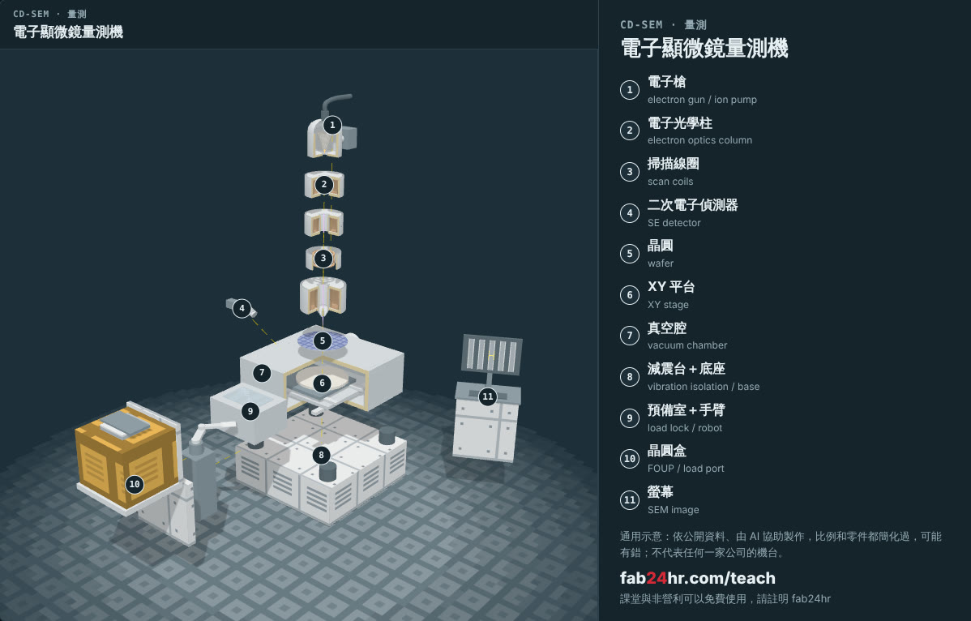
半導體入門・單元 17 · 看：拆開來看的機台
fab24hr.com/learn/metrology/
fab24hr
Notes:
電子顯微鏡量測機：https://fab24hr.com/?tool=cdsem

Slide 12
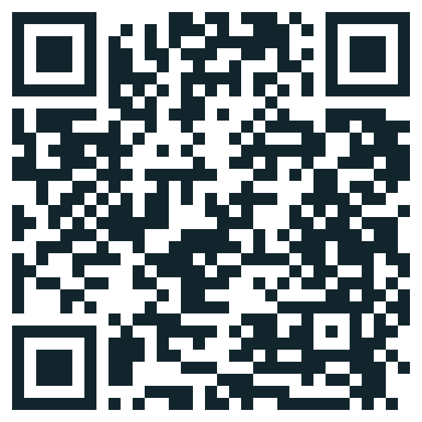
半導體入門・單元 17
玩
從第 2 章「一站一站」開始：第 2 天到量測機，量爐管那一爐的監控片
用手機掃，從這裡開始玩
fab24hr.com/?story=2&utm_source=slides
fab24hr.com/learn/metrology/
fab24hr

Slide 13
半導體入門・單元 17
想一想
1 量得多比較放心，量得少貨走得快。如果你顧的機台最近有點不穩，你會怎麼決定多量幾批？要先跟誰商量？
2 「跟隔壁那顆比」找不到每一顆都有的問題。你的生活或工作裡，有沒有「大家都一樣，所以看不出來」的錯？要怎麼找？
fab24hr.com/learn/metrology/
fab24hr

Slide 14
半導體入門・單元 17
必讀
晶圓廠怎麼知道做對了沒？量測與檢測差在哪
fab24hr.com/blog/what-is-metrology/
缺陷檢測是什麼？晶圓上的顆粒和刮傷怎麼找
fab24hr.com/blog/defect-inspection/
fab24hr.com/learn/metrology/
fab24hr

Slide 15
半導體入門・單元 17
半導體入門：跟著晶片的一生
https://fab24hr.com/learn/metrology/
內容整理自公開的教科書、產業標準、大學課程講義與論文；遊戲裡的公司、人物、機台編號和數字是虛構的。
課堂與非營利可以免費使用，請註明 fab24hr；不能販售，也不能改成自己的作品。
通用示意：依公開資料、由 AI 協助製作，可能有錯；不代表任何一家公司的機台
fab24hr.com/learn/metrology/
fab24hr

